Slide 1
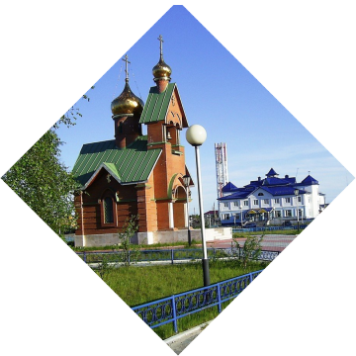
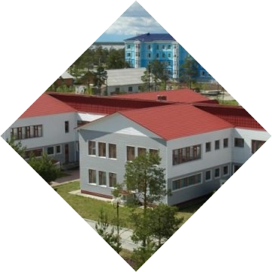
Отчет главы городского поселения Новоаганск о результатах своей деятельности, деятельности администрации городского поселения, в том числе о решении вопросов, поставленных Советом депутатов поселения в 2022 году

Slide 2
ОСНОВНЫЕ НАПРАВЛЕНИЯ
ДЕЯТЕЛЬНОСТИ АДМИНИСТРАЦИИ
повышение уровня и качества жизни населения;
- сокращение непригодного для проживания жилищного фонда;
- создание условий для устойчивого развития малого и среднего предпринимательства;
- обеспечение сбалансированности бюджета поселения, эффективной реализации муниципальных программ;
- повышение качества и доступности муниципальных услуг.

Slide 3
Специальная военная операция
ЗА РОССИЮ, ЗА Президента и т.д.

Slide 4
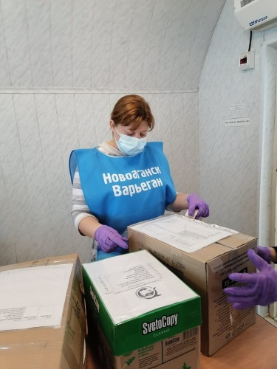
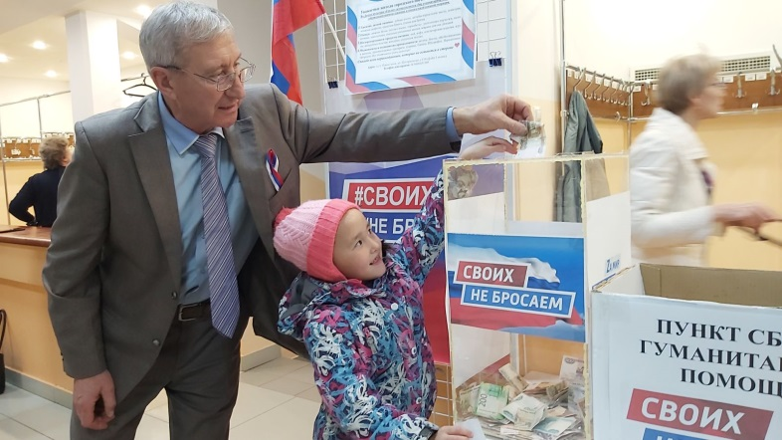
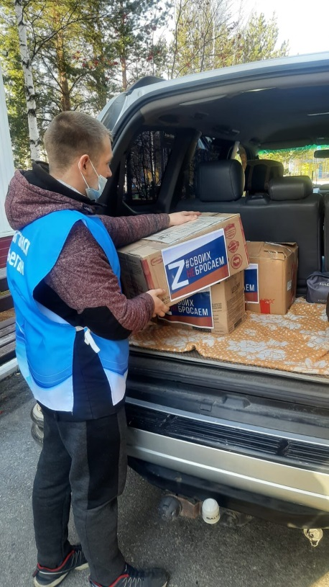
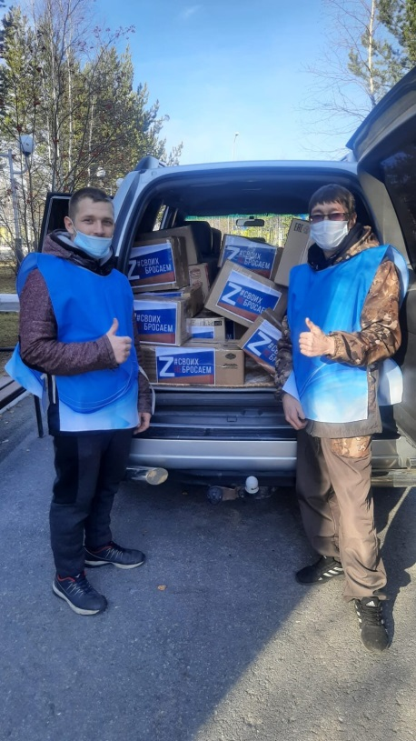
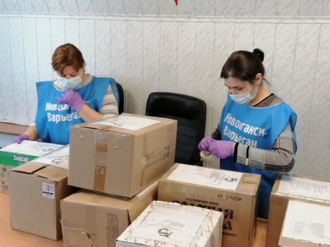
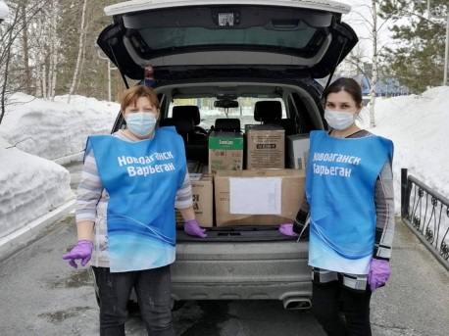
Гуманитарная помощь. Специальная военная операция.

Slide 5
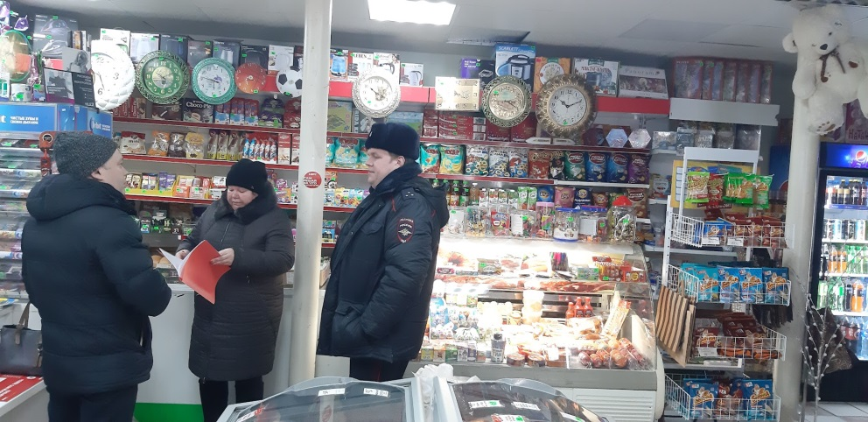
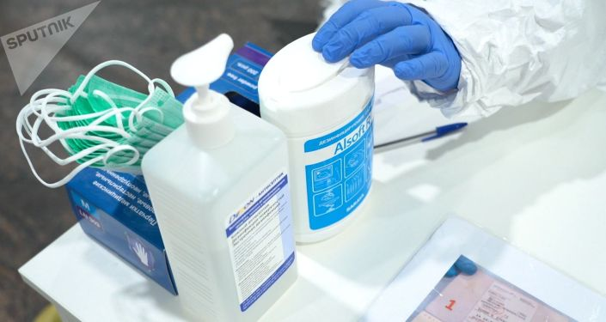
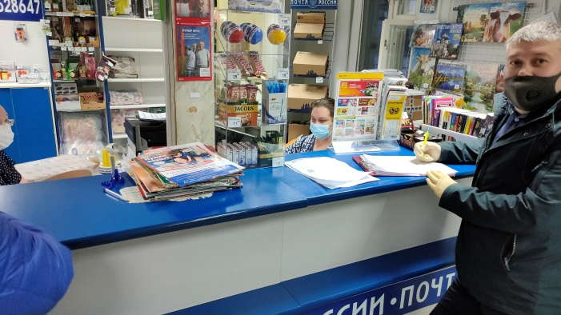
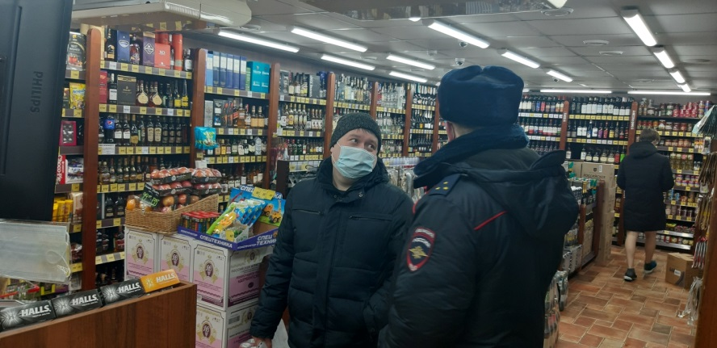
Меры по предупреждению завоза и распространения новой коронавирусной инфекции, вызванной COVID-19
Утверждён план - график проведения проверок в объектах потребительского рынка совместно с волонтёрами на предмет соблюдения требований Роспотребнадзора и организовано их исполнение.

Slide 6
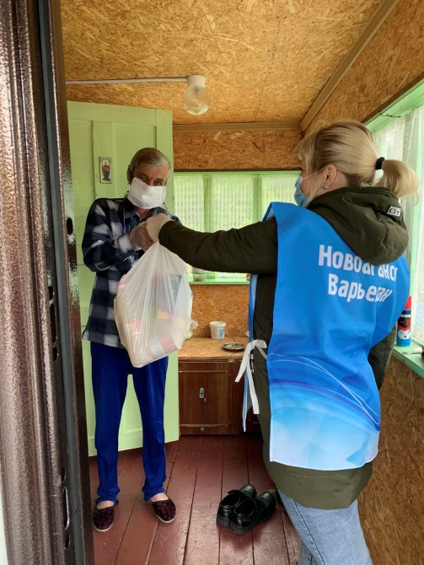
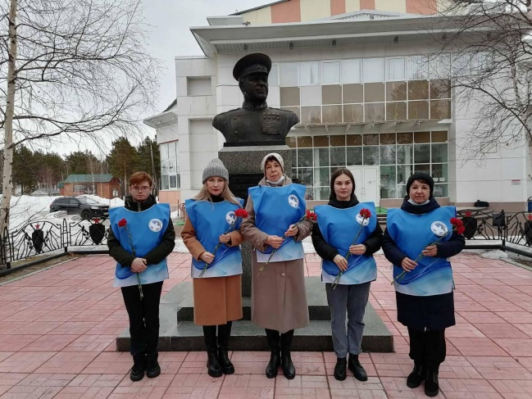
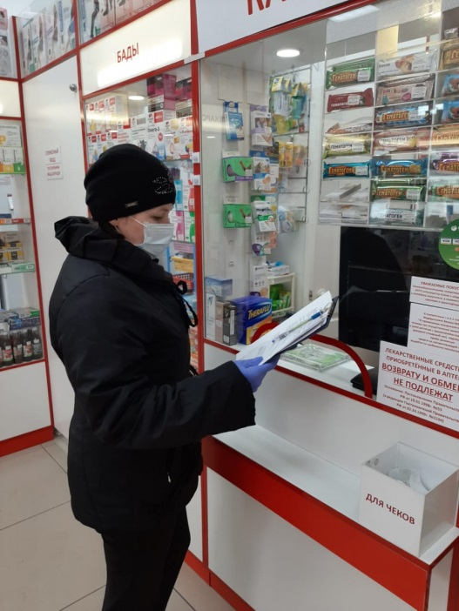
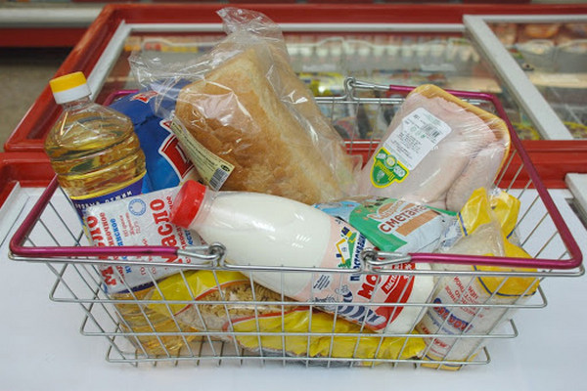
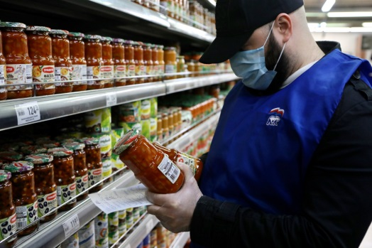
Волонтеры районного отделения волонтерской организации «Рука помощи»

Slide 7
УКАЗ ПРЕЗИДЕНТА РФ
В рамках исполнения Указа Президента Российской Федерации
от 07.05.2018 № 204 «О национальных целях и стратегических задачах развития Российской Федерации на период до 2024 года» городское поселение Новоаганск участвует в реализации мероприятий и достижении целевых показателей следующих национальных проектов:
«Жильё и
городская среда»
«Демография»
«Культура»
«Экология»

Slide 8
ДЕМОГРАФИЯ
По состоянию на 01.01.2022 численность населения городского поселения Новоаганск составила 9 940 человек
Структура населения городского поселения Новоаганск

Slide 9
УРОВЕНЬ ЖИЗНИ НАСЕЛЕНИЯ

Slide 10
РЫНОК ТРУДА
Численность населения занятого в экономике городского поселения - 3 784 человека
На территории поселения отсутствует задолженность по оплате труда в организациях и предприятиях различных форм собственности.
Показатели безработицы
в 2018 – 2022 годах
По результатам реализации государственной программы ХМАО – Югры «Содействие занятости населения в Ханты-Мансийском автономном округе – Югре на 2018-2025 годы и на период до 2030 года» трудоустроено
33 человека.

Slide 11
НАЛОГ НА ПРОФЕССИОНАЛЬНЫЙ ДОХОД
Количество плательщиков налога на профессиональную деятельность на территории поселения составляет 208 человек.
2020 год
2022 год
208
126
2021 год
34

Slide 12
МАЛЫЙ БИЗНЕС
Численность работающих в малом бизнесе
30 единиц
Количество малых предприятий
Среднесписочная численность работающих на предприятиях малого бизнеса
224 чел.
78 чел.
302 чел.
88 чел.
Количество индивидуальных предпринимателей
Среднесписочная численность работающих у индивидуальных предпринимателей
По результатам конкурентных процедур в 2022 году администрацией поселения заключен 41 контракт с субъектами малого бизнеса.
Задача, поставленная Губернатором автономного округа по увеличению доли закупок у малого и среднего бизнеса до 35 % успешно выполнена. В городском поселении Новоаганск доля закупок у малого и среднего бизнеса составила 83,7 % от совокупного объёма закупок.

Slide 13
НАЦИОНАЛЬНЫЙ ПРОЕКТ «ДЕМОГРАФИЯ»
Перечень региональных проектов,
входящих в состав портфеля
С целью увеличения продолжительности жизни, улучшения демографической ситуации, в рамках портфеля проектов «Демография» городское поселение Новоаганск принимает участие в достижении показателей регионального проекта:
«СПОРТ – НОРМА ЖИЗНИ»

Slide 14
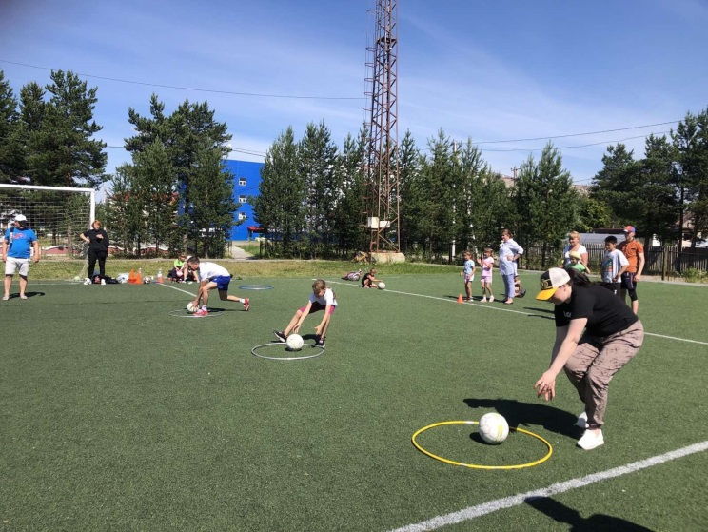
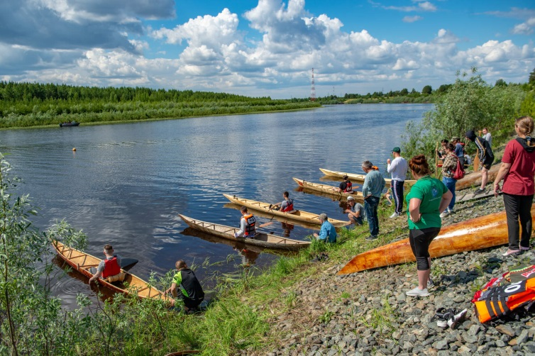
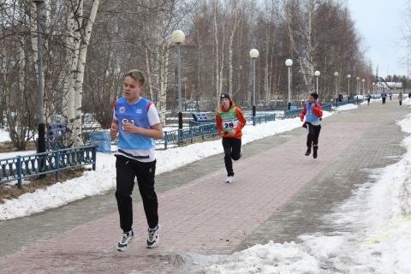
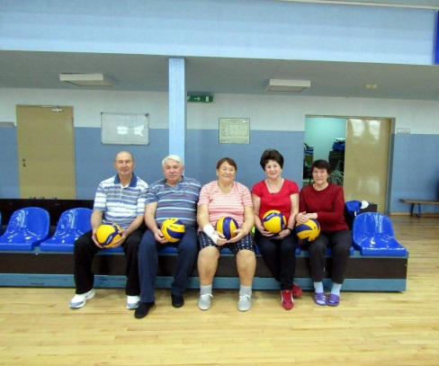
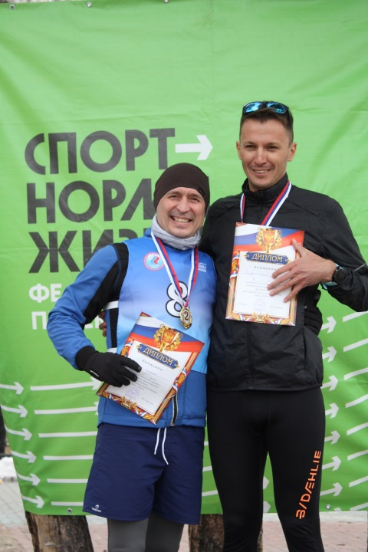
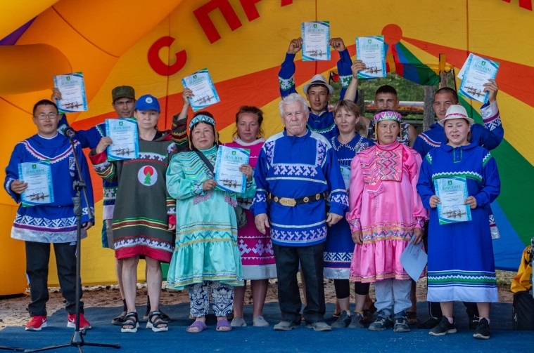
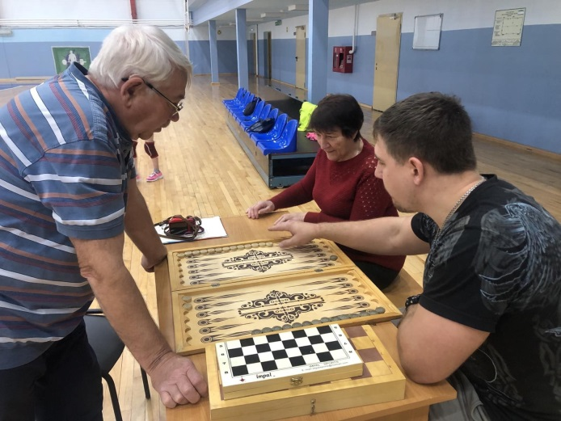
СПОРТ – НОРМА ЖИЗНИ

Slide 15
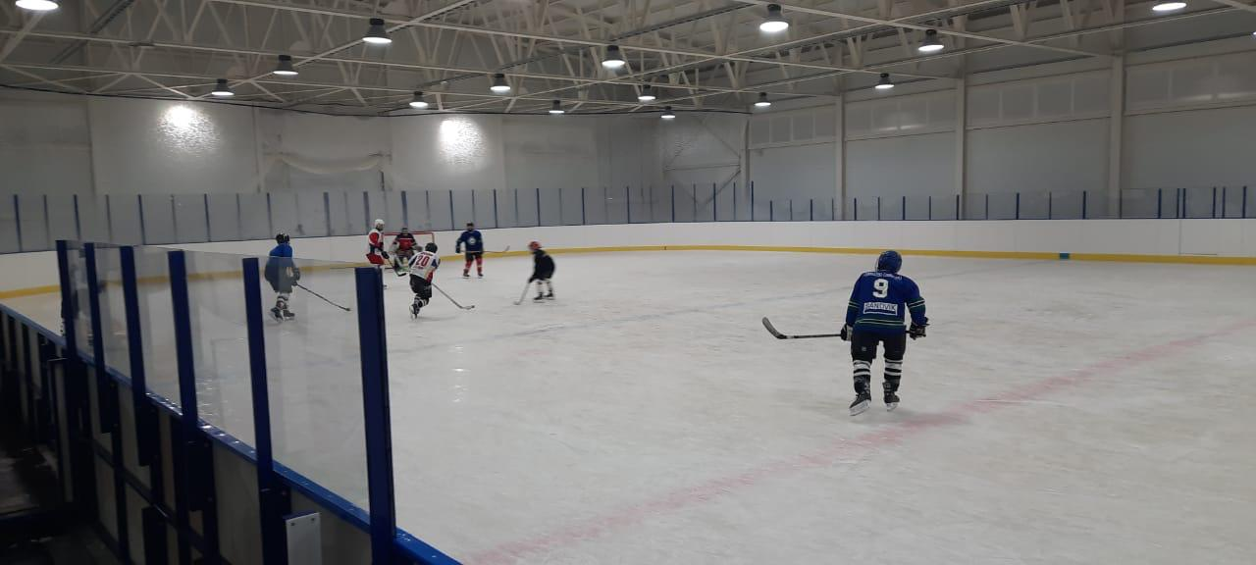
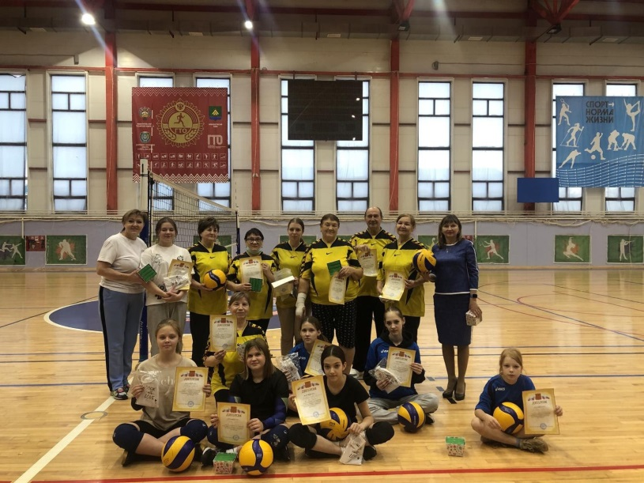
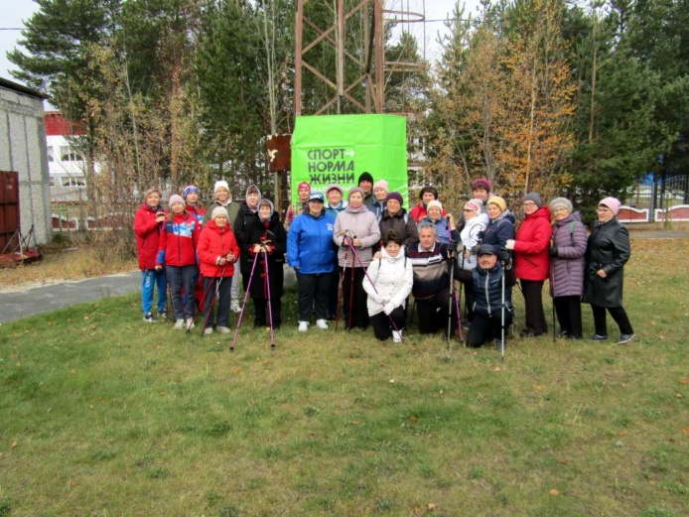
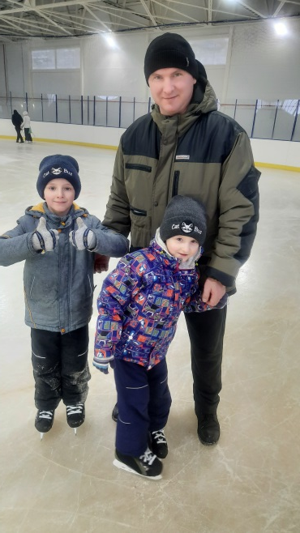
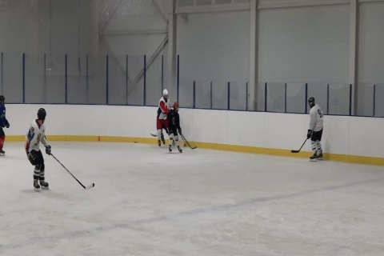
СПОРТ – НОРМА ЖИЗНИ

Slide 16
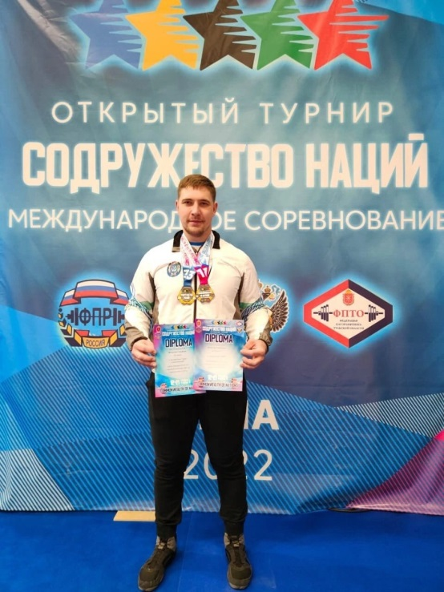
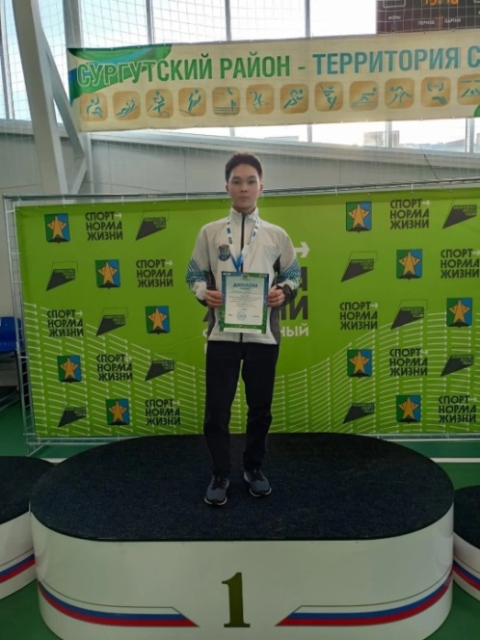
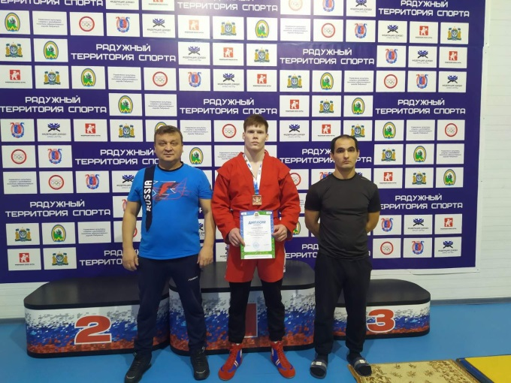
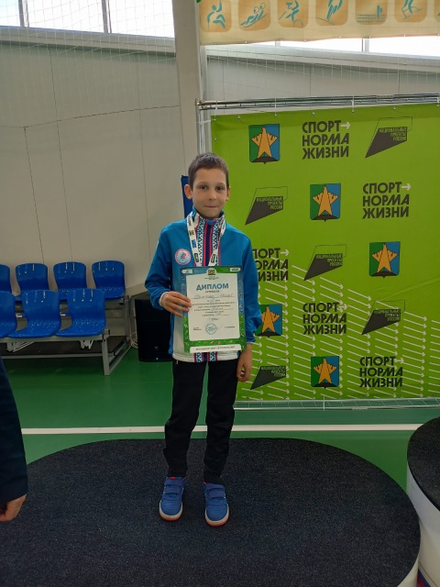
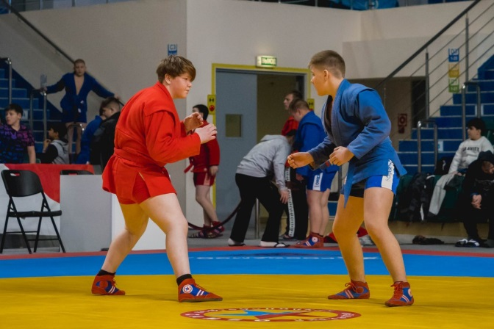
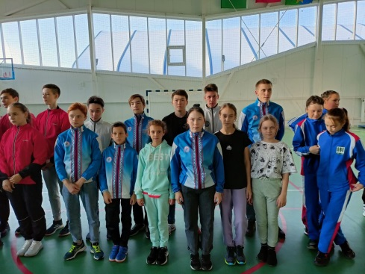
СПОРТ – НОРМА ЖИЗНИ

Slide 17
НАЦИОНАЛЬНЫЙ ПРОЕКТ «ЖИЛЬЁ И ГОРОДСКАЯ СРЕДА»
Перечень региональных проектов,
входящих в состав портфеля
Региональный проект «Жильё»
Региональный проект «Обеспечение устойчивого сокращения непригодного для проживания жилищного фонда»
Региональный проект «Формирование комфортной городской среды»
Городское поселение Новоаганск принимает участие в реализации мероприятий регионального проекта:

Slide 18
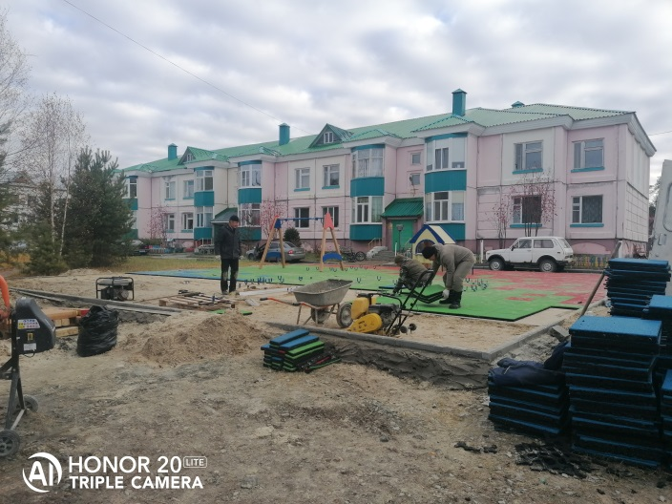
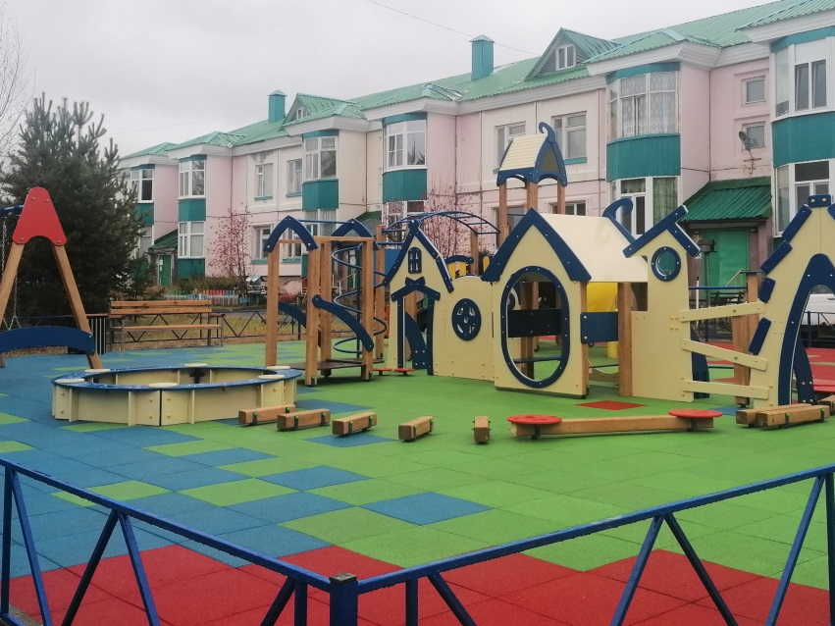
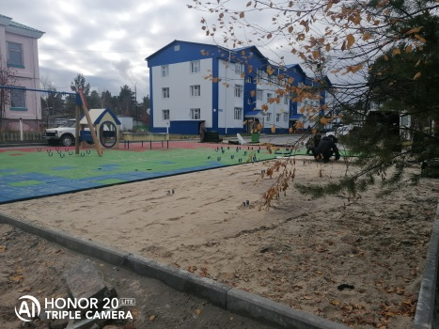
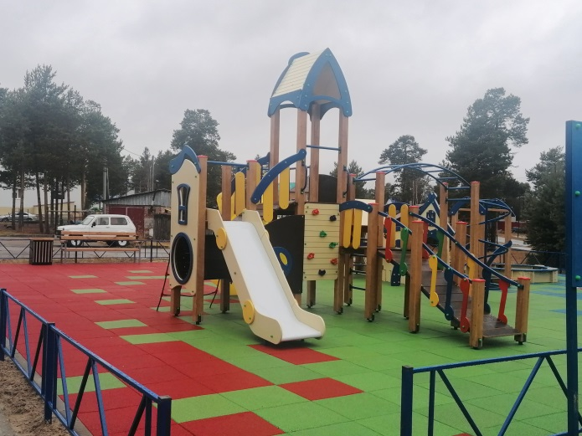
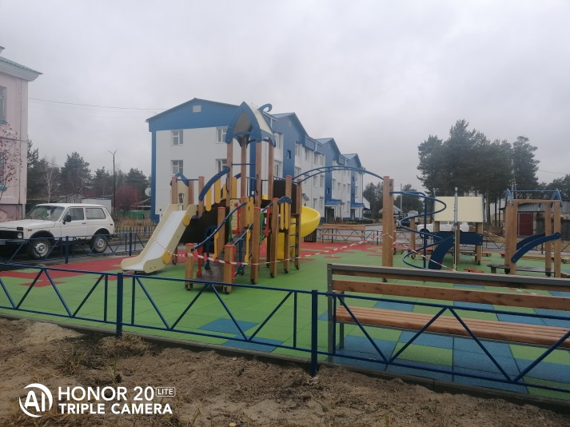
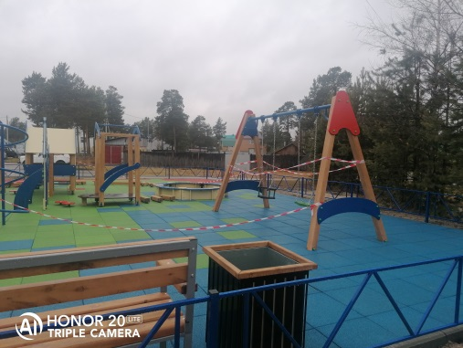
БЛАГОУСТРОЙСТВО

Slide 19
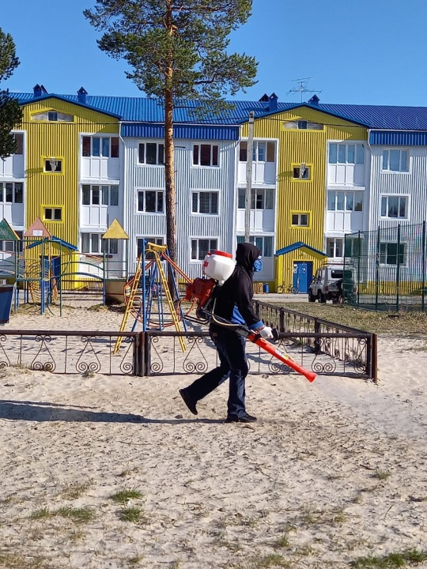
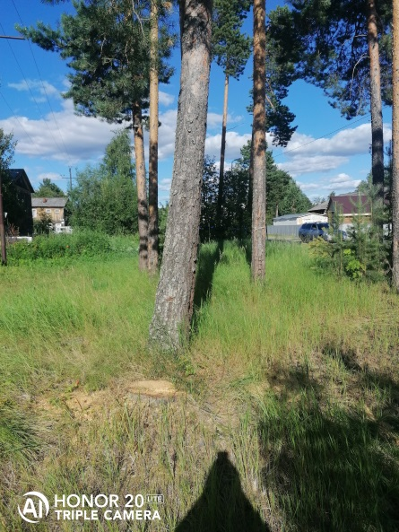
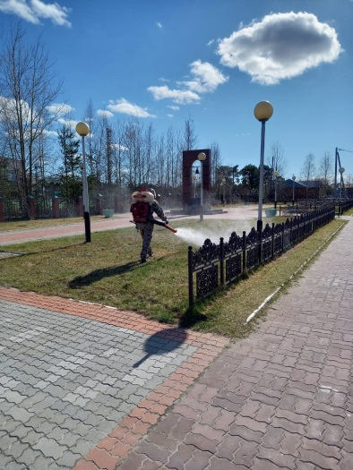
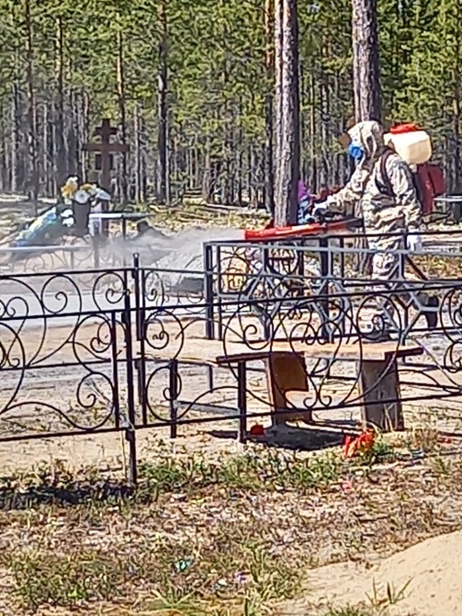
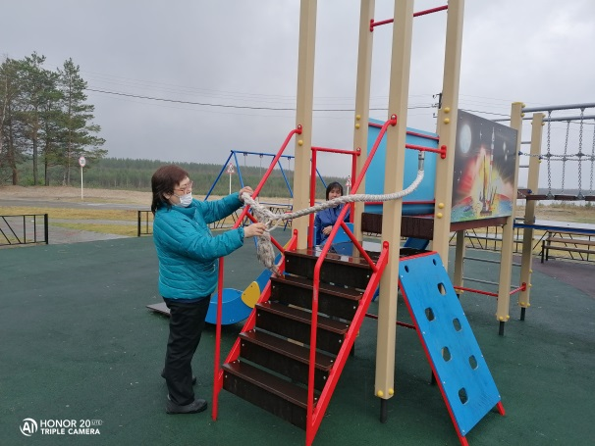
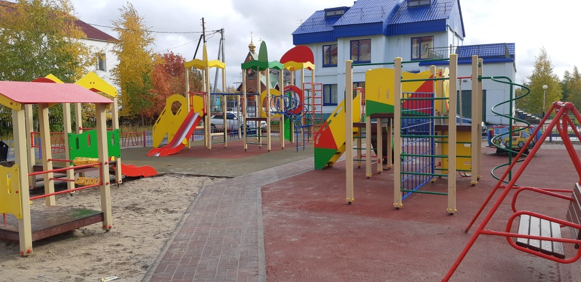
БЛАГОУСТРОЙСТВО

Slide 20
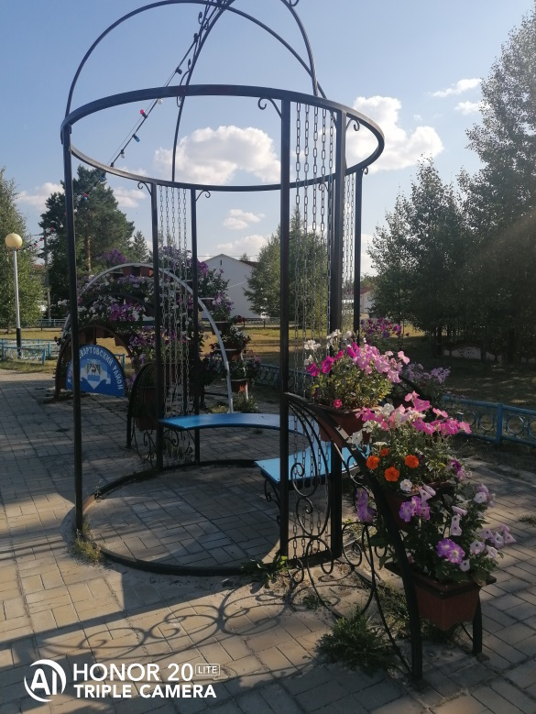
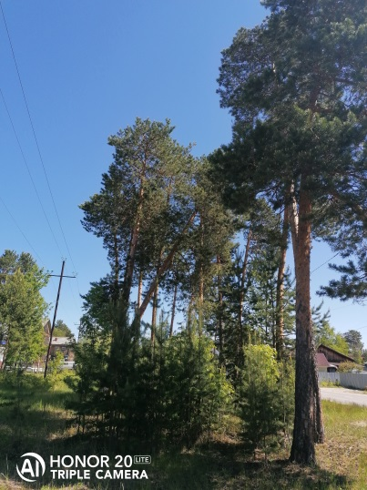
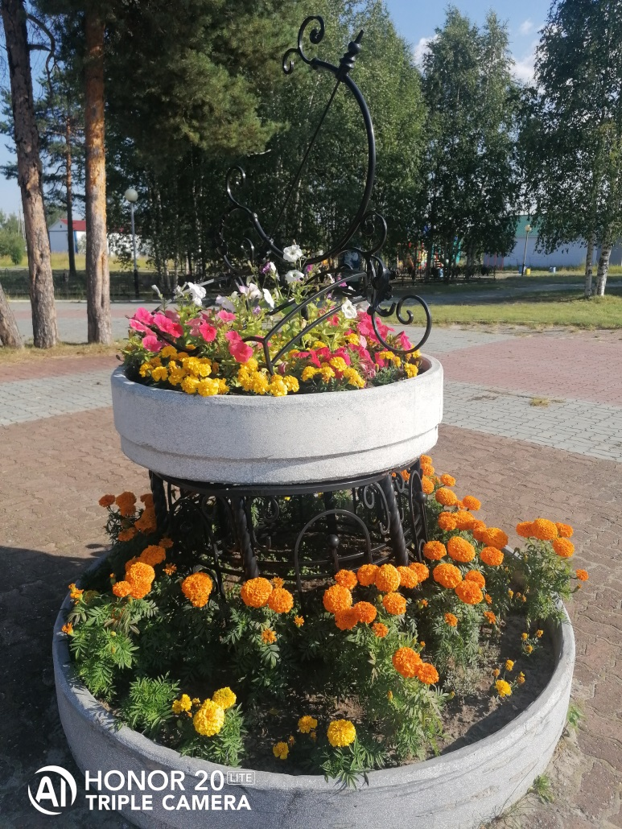
БЛАГОУСТРОЙСТВО

Slide 21
ЖИЛИЩНЫЙ ФОНД
Непригодное для проживания жилье
пгт. Новоаганск
с. Варьеган
7 717, 6 кв. м.,
в т.ч. 2119,9 кв.м.
аварийное
531,1 кв. м.
расселено
218,1 кв. м.
подлежит
расселению
491,9 кв. м.
расселено
894, 8 кв. м.,
в т.ч. 564,8 кв.м.
аварийное
подлежит
расселению
4 054,9 кв. м.,
в т.ч. 530,5 кв.м.
аварийное
Общая площадь жилищного фонда поселения на 31 декабря 2022 года составляет 152 тыс. 280 кв.м.

Slide 22
ЖИЛИЩНЫЙ ФОНД
Улучшение жилищных условий
жителей поселения
Переселение из
непригодного и
аварийного жилья
из числа граждан
-очередников
29 семей,
из них 4 семьи
в пгт. Излучинск
4 семьи
В 2022 году снесено 6 многоквартирных домов и
1 домовладение общей площадью 1757,7 кв. м.

Slide 23
ЭКОЛОГИЯ

Slide 24
БЛАГОУСТРОЙСТВО

Slide 25
НАЦИОНАЛЬНЫЙ ПРОЕКТ «КУЛЬТУРА»
Городское поселение Новоаганск принимает участие в достижении показателей регионального проекта:

Slide 26
КУЛЬТУРА

Slide 27
КУЛЬТУРА

Slide 28
КУЛЬТУРА

Slide 29
КУЛЬТУРА

Slide 30
КУЛЬТУРА

Slide 31
КУЛЬТУРА

Slide 32
Исполнение доходной части бюджета поселения за 2022 год, млн. рублей.

Slide 33
Исполнение расходной части бюджета поселения в разрезе муниципальных программ за 2022 год, млн. рублей

Slide 34
ИНВЕСТИЦИИ
Для улучшения инвестиционного климата и привлечения инвесторов на официальном сайте поселения (gp-novoagansk.ru) в разделе "Инвестиционный портал" размещены:
Инвестиционный паспорт городского поселения Новоаганск, который содержит данные об экономическом потенциале и наличии земельных участков для реализации инвестиционных проектов;
Реестр сформированных инвестиционных предложений, в том числе по проектам, предусмотренным Стратегией социально-экономического развития Нижневартовского района
В 2022 году на территории поселения реализовано два социально-значимых проекта (строительство жилых домов в с. Варьёган по ул. Айваседа-Мэру, д.6а и д.8)
общей инвестиционной ёмкостью более 17 миллионов рублей.

Slide 35
РАСПОРЯЖЕНИЕ ЗЕМЕЛЬНЫМИ УЧАСТКАМИ

Slide 36
ТРАНСПОРТНОЕ СООБЩЕНИЕ

Slide 37
ТЕРРИТОРИАЛЬНОЕ ОБЩЕСТВЕННОЕ САМОУПРАВЛЕНИЕ

Slide 38
КОЛЛЕГИАЛЬНЫЕ ОБЩЕСТВЕННЫЕ ОРГАНЫ
Общественные организации, осуществляющие деятельность на территории городского поселения Новоаганск
2 религиозные организации
3 общественные организации
Местная религиозная организация православный Приход храма в честь священномученника Гермогена и всех новомученников и исповедников церкви русской
Местная мусульманская религиозная организация Махалля
Нижневартовское районное отделение

Slide 39
БЕЗОПАСНОСТЬ

Slide 40
БЕЗОПАСНОСТЬ

Slide 41
ОБРАЩЕНИЯ ГРАЖДАН

Slide 42
Спасибо за внимание!

